Slide 1

Gestion de projet
MMI 2 – CM#2 S3

Slide 2
Danielo JEAN-LOUIS

Slide 3
But du cours
Découvrir la méthode Agile
Découvrir des méthodes de travail issues du manifeste Agile
Notes:
- On retrouve Apple, Netflix ou encore Microsoft au W3C. Netflix va notamment contribuer à une technologie (https://www.w3.org/TR/media-source/) utilisée dans l’épisode Bandersnatch de Black Mirror
- Le W3C définit également les standards du javascript ou du CSS
- Face à la lenteur du W3C, Apple (Safari), Mozilla (Firefox) et Opera (Opera) forment le WHATWG (Web Hypertext Application Technology Working Group). L’idée étant de définir ensemble les standards du web.
-

Slide 4
Apprentissages critiques ciblés
AC24.02 | Mettre en place ou développer un back office
AC25.01 | Gérer un projet avec une méthode d’amélioration continue par exemple une méthode agile
Notes:
- On retrouve Apple, Netflix ou encore Microsoft au W3C. Netflix va notamment contribuer à une technologie (https://www.w3.org/TR/media-source/) utilisée dans l’épisode Bandersnatch de Black Mirror
- Le W3C définit également les standards du javascript ou du CSS
- Face à la lenteur du W3C, Apple (Safari), Mozilla (Firefox) et Opera (Opera) forment le WHATWG (Web Hypertext Application Technology Working Group). L’idée étant de définir ensemble les standards du web.
-

Slide 5
SAÉ visée
SAÉ 3.01 | Intégrer des interfaces utilisateurs au sein d’un système d’information
Notes:
- On retrouve Apple, Netflix ou encore Microsoft au W3C. Netflix va notamment contribuer à une technologie (https://www.w3.org/TR/media-source/) utilisée dans l’épisode Bandersnatch de Black Mirror
- Le W3C définit également les standards du javascript ou du CSS
- Face à la lenteur du W3C, Apple (Safari), Mozilla (Firefox) et Opera (Opera) forment le WHATWG (Web Hypertext Application Technology Working Group). L’idée étant de définir ensemble les standards du web.
-

Slide 6
SCRUM
Méthode Agile populaire
  Souvent mal appliquée
Boite à outils adaptable
  Composée d’un ensemble de rituels
Source(s) :
https://scrumguides.org/docs/scrumguide/v2020/2020-Scrum-Guide-French.pdf

Slide 7
SCRUM
Vise délivrer régulièrement de nouvelles fonctionnalités au projet
  Maximiser la valeur du produit
Ce n'est pas un acronyme
  Bien que ça soit écrit en majuscules
Source(s) :
https://scrumguides.org/docs/scrumguide/v2020/2020-Scrum-Guide-French.pdf

Slide 8
SCRUM
Inspirée par la mêlée au rugby
  Permet de partir sur des bases saines avec l’équipe qui va dans la même direction
Approche empirique
  Opposition à l’approche prédictive
Source(s) :
https://scrumguides.org/docs/scrumguide/v2020/2020-Scrum-Guide-French.pdf

Slide 9
SCRUM
Définit un cadre de processus de travail
  Méthode peu restrictive
  Nécessite une certaine rigueur de l’équipe
Source(s) :
https://scrumguides.org/docs/scrumguide/v2020/2020-Scrum-Guide-French.pdf

Slide 10
SCRUM
On découpe notre gros projet en petites fonctionnalités délivrables.
Plus de valeur. Délivré en priorité.
Moins de valeur. Délivré plus tard.
Source(s) :
https://scrumguides.org/docs/scrumguide/v2020/2020-Scrum-Guide-French.pdf

Slide 11
Cette logique de livraison progressive et hierarchisée n’est pas propre à SCRUM
Notes:
- Le but du quiz n’est pas de vous sanctionner, mais d’acquérir les compétences que vous avez obtenu durant le cours. De fait, il ne portera que sur le contenu vu en classe

Slide 12
SCRUM
Trois piliers empiriques :
  Transparence
  Inspection
  Adaptation
Ne fonctionne pas bien avec plus de ~10 personnes → Utiliser SAFe / LeSS
Source(s) :
https://scrumguides.org/docs/scrumguide/v2020/2020-Scrum-Guide-French.pdf - Page 4
https://fr.wikipedia.org/wiki/Scaled_agile_framework

Slide 13
SCRUM
C'est trois composantes :
  Des évènements / rituels
  Une équipe avec trois rôles précis
  Un backlog
Source(s) :
https://scrumguides.org/docs/scrumguide/v2020/2020-Scrum-Guide-French.pdf - Page 4

Slide 14
L'équipe SCRUM – Trois rôles
Product Owner (PO)
Développeurs
Scrum Master (SM)
Source(s) :
https://fr.wikipedia.org/wiki/Scrum_(d%C3%A9veloppement)
https://www.youtube.com/watch?v=kZx_vrMZxGk - Moins de 10 minutes

Slide 15
Toute l'équipe doit être au même endroit
Notes:
- Le but du quiz n’est pas de vous sanctionner, mais d’acquérir les compétences que vous avez obtenu durant le cours. De fait, il ne portera que sur le contenu vu en classe

Slide 16
L'équipe n'a pas de hiérarchie.
Elle forme une groupe, tout le monde peut y donner son avis
Notes:
- Le but du quiz n’est pas de vous sanctionner, mais d’acquérir les compétences que vous avez obtenu durant le cours. De fait, il ne portera que sur le contenu vu en classe

Slide 17
Product Owner (PO)
Représente le client au sein de l'équipe
  Peut ne pas être un employé du client
  Responsable auprès du client
Fait le lien entre l'équipe et le client
  Récupère les besoins du client
Source(s) :
https://www.youtube.com/watch?v=PgniBA8HPBk - Moins de 10 minutes
https://scrumguides.org/docs/scrumguide/v2020/2020-Scrum-Guide-French.pdf - Page 6

Slide 18
Product Owner (PO)
Ce n'est pas un chef de projet
Priorise et gère le backlog
Maximise la valeur du produit
  Ce que l'équipe produit doit être utile
Source(s) :
https://www.youtube.com/watch?v=PgniBA8HPBk - Moins de 10 minutes
https://scrumguides.org/docs/scrumguide/v2020/2020-Scrum-Guide-French.pdf - Page 6

Slide 19
Product Owner (PO)
Est à l'écoute des développeurs
  Préférable d'avoir des compétences techniques
Définit une vision du produit
Source(s) :
https://www.youtube.com/watch?v=PgniBA8HPBk - Moins de 10 minutes
https://scrumguides.org/docs/scrumguide/v2020/2020-Scrum-Guide-French.pdf - Page 6

Slide 20
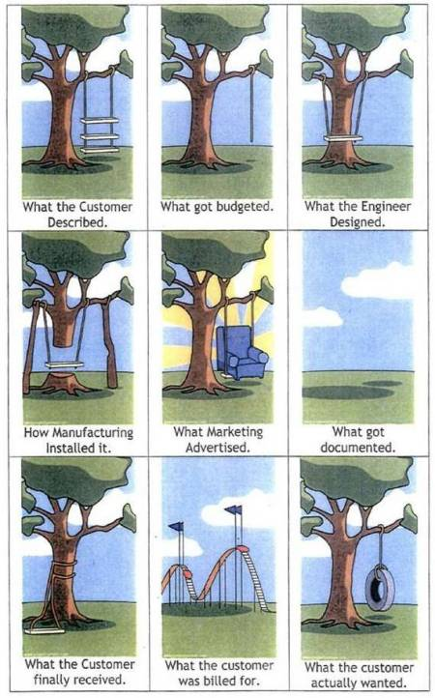
Product Owner (PO)
Un bon PO évite ce genre de problème.
Source(s) :
https://www.youtube.com/watch?v=PgniBA8HPBk - Moins de 10 minutes
https://scrumguides.org/docs/scrumguide/v2020/2020-Scrum-Guide-French.pdf - Page 6

Slide 21
Développeurs
Développent et délivrent un produit (de qualité)
Ne codent pas forcément
Possèdent une expertise dans un ou plusieurs domaines :
  Graphiste, UX designer, testeur…
Source(s) :
https://www.youtube.com/watch?v=Ztm9FipQkd0 - Moins de 15 minutes
https://scrumguides.org/docs/scrumguide/v2020/2020-Scrum-Guide-French.pdf - Page 6

Slide 22
Développeurs
Travaillent ensemble
Des membres peuvent être temporaires
  On les appelle "experts"
Sont responsables du produit
  En cas d'erreur, ils doivent savoir où ça a échoué
Source(s) :
https://www.youtube.com/watch?v=Ztm9FipQkd0 - Moins de 15 minutes
https://scrumguides.org/docs/scrumguide/v2020/2020-Scrum-Guide-French.pdf - Page 6

Slide 23
Scrum Master
Ordonne mais ne donne pas d'ordres
Ce n'est pas un chef de projet
  Ni le secrétaire
Aide l'équipe à débloquer certains problèmes
Source(s) :
https://www.youtube.com/watch?v=DTByf48K0kE - Moins de 15 minutes
https://scrumguides.org/docs/scrumguide/v2020/2020-Scrum-Guide-French.pdf - Page 7

Slide 24
Scrum Master
N'est pas là pour rendre compte aux chefs
  Retard, absences…
  Ce n'est pas un rapporteur
Facilite à la mise en place de SCRUM dans l'équipe
  Possède une forte connaissance de SCRUM
  Anime les rituels de SCRUM
Source(s) :
https://www.youtube.com/watch?v=DTByf48K0kE - Moins de 15 minutes
https://scrumguides.org/docs/scrumguide/v2020/2020-Scrum-Guide-French.pdf - Page 7

Slide 25
Scrum Master
Ce n'est pas un animateur de colonie
Certains Scrum Master essayent de rendre funs tous les rituels… si l'équipe n’adhère pas, n'insistez pas. C'est le meilleur moyen de se faire dégager.
Source(s) :
https://www.youtube.com/watch?v=DTByf48K0kE - Moins de 15 minutes
https://scrumguides.org/docs/scrumguide/v2020/2020-Scrum-Guide-French.pdf - Page 7

Slide 26
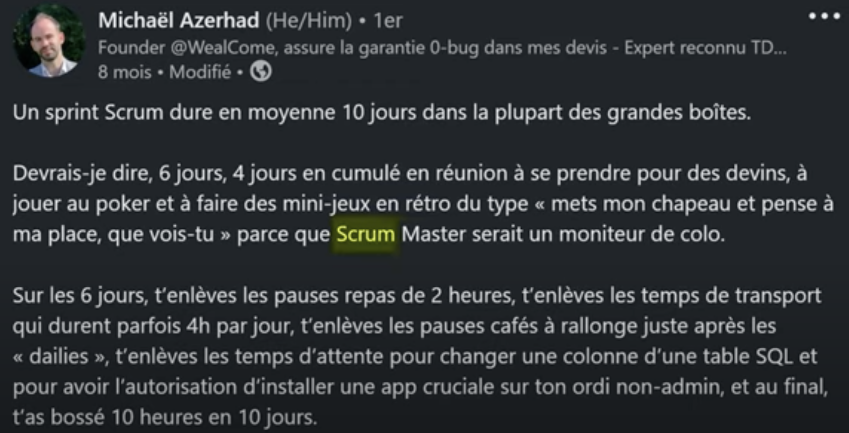
Scrum Master
C'est marrant à lire, mais pas forcément à vivre pour l'auteur

Slide 27
Dans une équipe (très) organisée, le Scrum Master peut être roulant voire ne plus être présent
Notes:
- Le but du quiz n’est pas de vous sanctionner, mais d’acquérir les compétences que vous avez obtenu durant le cours. De fait, il ne portera que sur le contenu vu en classe

Slide 28
Point Professionnel – Je suis Scrum Master...
Métier "à la mode"
  Beaucoup d'imposteurs →Plombent les équipes
Les entreprises ne connaissant pas SCRUM, recrutent un peu n'importe qui
  La crise de la COVID a ralenti la tendance
Source(s) :
https://www.youtube.com/watch?v=JRsTlvxXMtM
https://jp-lambert.me/comment-d%C3%A9nicher-le-faux-scrum-agile-en-entretien-1c8586fdcfe2
https://www.youtube.com/watch?v=Oqy_JobzJ3Y

Slide 29
Point Professionnel – Je suis Scrum Master...
La non lecture du SCRUM guide peut être un signe
Est parfois un ancien chef de projet traditionnel
  Refuse de changer ses anciennes méthodes
Source(s) :
https://www.youtube.com/watch?v=JRsTlvxXMtM
https://jp-lambert.me/comment-d%C3%A9nicher-le-faux-scrum-agile-en-entretien-1c8586fdcfe2
https://www.youtube.com/watch?v=Oqy_JobzJ3Y

Slide 30
Votre connaissance de SCRUM permet de débusquer un imposteur. Pensez-y.
Notes:
- Le but du quiz n’est pas de vous sanctionner, mais d’acquérir les compétences que vous avez obtenu durant le cours. De fait, il ne portera que sur le contenu vu en classe

Slide 31
Les rôles sont connus, voyons comment l'équipe SCRUM travaille
Notes:
- Le but du quiz n’est pas de vous sanctionner, mais d’acquérir les compétences que vous avez obtenu durant le cours. De fait, il ne portera que sur le contenu vu en classe

Slide 32
Sprint
Unité de temps de travail pour l'équipe
  Dure entre 1 et 4 semaines
S'enchaînent jusqu'à la fin du projet
Termine par un incrément de produit
  Montré lors du sprint review
Commence par le sprint planning
Source(s) :
https://scrumguides.org/docs/scrumguide/v2020/2020-Scrum-Guide-French.pdf - Page 8

Slide 33
Sprint planning
Commence chaque sprint
Réunion où est définit le sprint backlog
  La liste des choses à faire
Source(s) :
https://scrumguides.org/docs/scrumguide/v2020/2020-Scrum-Guide-French.pdf - Page 9

Slide 34
Sprint planning
Les membres de l'équipe choisissent ce qu'ils veulent faire
  Pas de chef pour assigner une tâche
Définit l'objectif du sprint
  Permet à l'équipe de savoir où elle va
Source(s) :
https://scrumguides.org/docs/scrumguide/v2020/2020-Scrum-Guide-French.pdf - Page 9

Slide 35
L'objectif du sprint doit être LA chose la plus importante à faire
Notes:
- Le but du quiz n’est pas de vous sanctionner, mais d’acquérir les compétences que vous avez obtenu durant le cours. De fait, il ne portera que sur le contenu vu en classe

Slide 36
LA chose sur laquelle l'équipe ne doit pas se rater
Notes:
- Le but du quiz n’est pas de vous sanctionner, mais d’acquérir les compétences que vous avez obtenu durant le cours. De fait, il ne portera que sur le contenu vu en classe

Slide 37
Tout réaliser durant un sprint n'est pas un objectif
Notes:
- Le but du quiz n’est pas de vous sanctionner, mais d’acquérir les compétences que vous avez obtenu durant le cours. De fait, il ne portera que sur le contenu vu en classe

Slide 38

Objectif de sprint - Exemples
Mettre en place l'authentification
Implémenter la géolocalisation
Permettre le paiement par chèque
Corriger tous les bugs
Finir la version 4.45.10
Correct
Incorrect

Slide 39
Sprint backlog
Définit par l'équipe pour les développeurs
Mis à jour au fur et à mesure du sprint
  Statut des tâches
On peut retirer des tâches mais pas en ajouter
Source(s) :
https://scrumguides.org/docs/scrumguide/v2020/2020-Scrum-Guide-French.pdf - Page 11

Slide 40
Dans le vrai respect de SCRUM, les urgences doivent attendre le sprint suivant.
Notes:
- Le but du quiz n’est pas de vous sanctionner, mais d’acquérir les compétences que vous avez obtenu durant le cours. De fait, il ne portera que sur le contenu vu en classe

Slide 41
Sprint backlog
Le contenu du sprint backlog est issu du product backlog
L'équipe SCRUM ne doit prendre des tâches qu'en provenance du backlog
Les tâches accomplies seront montrées lors du Sprint Review
Source(s) :
https://scrumguides.org/docs/scrumguide/v2020/2020-Scrum-Guide-French.pdf - Page 11

Slide 42
Sprint Review - Review
Réunion où l'on va tester le nouvel incrément
  On peut faire la démonstration mais laisser tester quelqu'un est préférable
Source(s) :
https://scrumguides.org/docs/scrumguide/v2020/2020-Scrum-Guide-French.pdf - Page 10

Slide 43
Qui peut tester la nouvelle version (incrément) ?
Notes:
- Le but du quiz n’est pas de vous sanctionner, mais d’acquérir les compétences que vous avez obtenu durant le cours. De fait, il ne portera que sur le contenu vu en classe

Slide 44
A peu près tout le monde concerné par le projet
Notes:
- Le but du quiz n’est pas de vous sanctionner, mais d’acquérir les compétences que vous avez obtenu durant le cours. De fait, il ne portera que sur le contenu vu en classe

Slide 45
Parties Prenantes
Désigne toute personne concernée par le projet :
  Client (c'est lui qui paie en même temps)
  Directeurs
  Collègues
  Utilisateurs
Préférable qu'elles viennent à la Review
Source(s) :
https://scrumguides.org/docs/scrumguide/v2020/2020-Scrum-Guide-French.pdf - Page 10

Slide 46
Pensez à inviter les parties prenantes aux Reviews même si elles ne viennent pas.
Notes:
- Le but du quiz n’est pas de vous sanctionner, mais d’acquérir les compétences que vous avez obtenu durant le cours. De fait, il ne portera que sur le contenu vu en classe

Slide 47
Sprint Review - Review
Occasion de prendre des retours utilisateurs / clients
  Pour discuter d'éventuelles améliorations
A la fin du sprint, le sprint backlog est vidé
  Ce qui n'a pas été fait retourne dans le backlog produit
Précède la Sprint Retrospective
Source(s) :
https://scrumguides.org/docs/scrumguide/v2020/2020-Scrum-Guide-French.pdf - Page 10

Slide 48
Sprint Rétrospective - Retro
Remise en question du travail de l'équipe sur le Sprint en cours
  Axes d'amélioration pour le prochain sprint
Vérifie l'état de l'équipe
Conclue le sprint
Outil utile (et gratuit) pour la faire : Easy retro
Source(s) :
https://scrumguides.org/docs/scrumguide/v2020/2020-Scrum-Guide-French.pdf - Page 10

Slide 49
Sprint Rétrospective - Retro
Exemples de questions à poser :
  Qu'est-ce qui n'a pas fonctionné ?
  Qu'est-ce qu'on ne doit plus faire ?
  Qu'est-ce qu'on aimerait faire ?
  Qu'est-ce qu'on devrait continuer à faire ?
  ...
Source(s) :
https://scrumguides.org/docs/scrumguide/v2020/2020-Scrum-Guide-French.pdf - Page 10

Slide 50
La Retro vérifie l'état de l'équipe alors que la Review vérifie l'état du projet
Notes:
- Le but du quiz n’est pas de vous sanctionner, mais d’acquérir les compétences que vous avez obtenu durant le cours. De fait, il ne portera que sur le contenu vu en classe

Slide 51
Daily stand-up
Réunion quotidienne
  ~15 minutes max
  Même heure
  Même lieu
Se fait debout
Source(s) :
https://scrumguides.org/docs/scrumguide/v2020/2020-Scrum-Guide-French.pdf - Page 9
https://www.aubryconseil.com/post/2020/la-m%C3%AAl%C3%A9e-quotidienne/

Slide 52
Daily stand-up
Tout le monde doit s'exprimer
  J'ai fait quoi hier
  Je fais quoi aujourd'hui
  Quels sont mes problèmes ?
Source(s) :
https://scrumguides.org/docs/scrumguide/v2020/2020-Scrum-Guide-French.pdf - Page 9
https://www.aubryconseil.com/post/2020/la-m%C3%AAl%C3%A9e-quotidienne/

Slide 53
Daily stand-up
Deux minutes max par personne
Ce n'est pas l'occasion de fliquer l'équipe pour le Producteur Owner (PO)
Ne concerne que les développeurs
  Le Scrum Master et le PO peuvent y participer
Source(s) :
https://scrumguides.org/docs/scrumguide/v2020/2020-Scrum-Guide-French.pdf - Page 9
https://www.aubryconseil.com/post/2020/la-m%C3%AAl%C3%A9e-quotidienne/

Slide 54
La Daily n'est pas là pour épier son équipe !
Ni l'obliger à arriver tôt au travail.
Notes:
- Le but du quiz n’est pas de vous sanctionner, mais d’acquérir les compétences que vous avez obtenu durant le cours. De fait, il ne portera que sur le contenu vu en classe

Slide 55
Elle est là pour prendre l'avancée de l'équipe et ajuster le sprint au besoin.
Notes:
- Le but du quiz n’est pas de vous sanctionner, mais d’acquérir les compétences que vous avez obtenu durant le cours. De fait, il ne portera que sur le contenu vu en classe

Slide 56
Daily stand-up - Limites
Les auditeurs risquent de ne pas être concentrés
Source(s) :
https://scrumguides.org/docs/scrumguide/v2020/2020-Scrum-Guide-French.pdf - Page 9
https://www.aubryconseil.com/post/2020/la-m%C3%AAl%C3%A9e-quotidienne/

Slide 57
Walk the board (Parcours du tableau)
Alternative à la daily
  Walk the board reste quotidien
C'est un tableau de tâches qui mène la réunion au lieu de l'équipe
Nécessite un tableau avec toutes les tâches
  Pas forcément réalisable
Source(s) :
https://blog.myagilepartner.fr/index.php/2017/01/17/walking-board-une-autre-daily-scrum/

Slide 58
Sprint planning, sprint review… ça fait beaucoup de réunions.
Comment les rendre détestables pour l'équipe ?
Notes:
- Le but du quiz n’est pas de vous sanctionner, mais d’acquérir les compétences que vous avez obtenu durant le cours. De fait, il ne portera que sur le contenu vu en classe

Slide 59
En les rendant trop longues...
Notes:
- Le but du quiz n’est pas de vous sanctionner, mais d’acquérir les compétences que vous avez obtenu durant le cours. De fait, il ne portera que sur le contenu vu en classe

Slide 60
Les rituels – Le temps, c'est la motivation
Essayez de définir, au début du projet, la durée des rituels
  Évite la démotivation de l'équipe
Respectez ces durées
Source(s) :
https://scrumguides.org/docs/scrumguide/v2020/2020-Scrum-Guide-French.pdf - Page 9

Slide 61
En bref – SCRUM
Une des nombreuses méthodes Agile
Auto-gestion de l'équipe
Constituées de plusieurs rôles et rituels
Boite à outils
  Libre à l'équipe de prendre ce qu'il l'intéresse
Source(s) :
https://scrumguides.org/docs/scrumguide/v2020/2020-Scrum-Guide-French.pdf

Slide 62
Libre à l'équipe de prendre ce qu'il l'intéresse
Attitude à adopter quand l'équipe est suffisamment mature
"ri" du Shuhari
Source(s) :
https://fr.wikipedia.org/wiki/Shuhari

Slide 63
Shuhari
Concept issu des arts martiaux japonais
Décomposé en trois parties :
  Shu : Apprentissage. On applique les préceptes
  Ha : Compréhension.
  Ri : Transcender. On maîtrise, on adapte les règles à ses besoins.
Source(s) :
https://fr.wikipedia.org/wiki/Shuhari

Slide 64
SCRUM n'est pas figé dans le marbre, à vous de l'adapter en fonction de votre équipe
(quand on sait bien l'appliquer)
Notes:
- Le but du quiz n’est pas de vous sanctionner, mais d’acquérir les compétences que vous avez obtenu durant le cours. De fait, il ne portera que sur le contenu vu en classe

Slide 65
Si vous modifiez SCRUM, ne dites pas que vous faites du SCRUM. Votre méthode de travail est inspirée de SCRUM.
Notes:
- Le but du quiz n’est pas de vous sanctionner, mais d’acquérir les compétences que vous avez obtenu durant le cours. De fait, il ne portera que sur le contenu vu en classe

Slide 66
Certification SCRUM
Payante (~200 USD)
En anglais seulement
Plusieurs catégories possibles :
  Scrum Master
  Product Owner
  Developer
  SAFe
  ...
Source(s) :
https://www.scrum.org/professional-scrum-certifications
https://www.scrumalliance.org/

Slide 67
La certification est une belle ligne sur le CV et donc augmenter votre salaire.
N'allez pas vous faire certifier n'importe où (voir sources).
Source(s) :
https://www.scrum.org/professional-scrum-certifications
https://www.scrumalliance.org/
Notes:
- Le but du quiz n’est pas de vous sanctionner, mais d’acquérir les compétences que vous avez obtenu durant le cours. De fait, il ne portera que sur le contenu vu en classe

Slide 68
Annulation Sprint
Seul le Product Owner (PO) peut le faire
L'objectif du sprint devient obsolète
Source(s) :
https://scrumguides.org/docs/scrumguide/v2020/2020-Scrum-Guide-French.pdf - Page 8

Slide 69
Questions ?

